Slide 1
Introdução ao ROS e ao simulador Gazebo
Rafael Gomes Braga

Slide 2
Bibliografia
Livro “A gentle introduction to ROS”, que pode ser baixado gratuitamente no link: https://cse.sc.edu/~jokane/agitr/
Documentação oficial do ROS: https://wiki.ros.org
Documentação oficial do Gazebo: http://gazebosim.org/
Tutorial “Robotic Simulation with ROS and Gazebo”: http://www.generationrobots.com/blog/en/2015/02/robotic-simulation-scenarios-with-gazebo-and-ros/

Slide 3
Aula 1: Introdução ao ROS

Slide 4
ROS - Robot Operating System
ROS é um framework (conjunto de programas e ferramentas) de código aberto desenvolvido para servir como base em aplicações de robótica. Ele fornece diversos serviços como abstração de hardware, implementação de funções comumente utilizadas, um sistema de comunicação entre processos, gerenciamento de pacotes, entre outros. Também fornece bibliotecas e ferramentas para criar código que seja capaz de ser executado através de várias máquinas simultaneamente.

Slide 5
Vantagens do ROS
Computação distribuída: O ROS permite a criação com facilidade de aplicações que são executadas em várias máquinas simultaneamente.
Reutilização de software: Muitas estruturas e algoritmos padrão estão disponíveis no ROS.
Teste rápido: O ROS tem ferramentas que facilitam e agilizam o processo de teste do software desenvolvido.
Pode ser programado em C++, Python, Java, entre outras.

Slide 6
Intalação do ROS
As instruções encontram-se no site: http://wiki.ros.org/indigo/Installation/Ubuntu
Instalar a versão ros-kinetic-desktop-full
No nosso curso utilizaremos alguns pacotes adicionais:
Sudo apt-get update
sudo apt-get install ros-kinetic-ros-control ros-kinetic-gazebo-ros-pkgs

Slide 7
Exemplo
Usaremos um exemplo para estudar os conceitos básicos do ROS. Executar em três terminais diferentes:
roscore
rosrun turtlesim turtlesim_node
rosrun turtlesim turtle_teleop_key

Slide 8
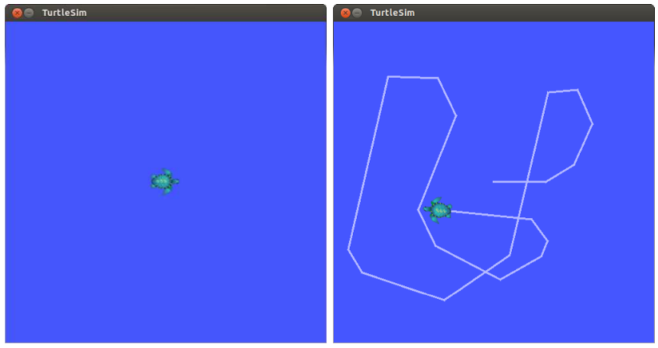

Slide 9
Exemplo
Esses comandos executarão o turtlesim, que é um simulador simples instalado junto com o ROS.
Mantendo o terceiro terminal ativo, é possível controlar a tartaruga usando as setas do teclado.
Esse exemplo apresenta dois nós se comunicando através da publicação de mensagens. Estudaremos esses conceitos a seguir.

Slide 10
Pacotes
Todo o software no ROS é organizado em pacotes.
Um pacote no ROS é uma coleção coerente de arquivos, geralmente incluindo tanto executáveis quanto arquivos de suporte.

Slide 11
Pacotes
Listar todos os pacotes instalados:
rospack list
Descobrir em qual pasta está instalado um pacote:
rospack find nome-do-pacote
Exemplo:
rospack find turtlesim

Slide 12
Pacotes
Todo pacote é definido por um manifesto, um arquivo chamado package.xml. Esse arquivo define alguns detalhes do pacote incluindo seu nome, versão, mantenedor e dependências.
Inspecionar a pasta de um pacote:
rosls nome-do-pacote
Ir para a pasta do pacote:
roscd nome-do-pacote

Slide 13
Pacotes
Exemplo: Ver as imagens das tartarugas do turtlesim:
rosls turtlesim
rosls turtlesim/images
roscd turtlesim/images
eog box-turtle.png

Slide 14
ROS Master
Um dos objetivos do ROS é permitir que os roboticistas projetem software como um grupo de pequenos programas independentes uns dos outros, chamados nós, que são executados ao mesmo tempo. Para isso, os nós precisam ser capazes de se comunicar uns com os outros. O ROS Master é o programa que permite e gerencia essa comunicação.

Slide 15
ROS Master
Para iniciar o master:
roscore
O comando roscore deve ser executado no início da execução de uma aplicação do ROS e deve continuar aberto durante todo o tempo da execução.

Slide 16
Nós
Um nó é uma instância de um programa que está sendo executado.
Para iniciar um nó:
rosrun nome-do-pacote nome-do-executavel
No exemplo do turtlesim, iniciamos dois nós: turtlesim_node e turtle_teleop_key

Slide 17
Nós
Para listar todos os nós que estão sendo executados:
rosnode list
Obs: O nó /rosout é um nó especial que é inicializado automaticamente pelo roscore.

Slide 18
Nós
Obter informações sobre um nó:
rosnode info nome-do-no
Encerrar um nó:
rosnode kill nome-do-no

Slide 19
Tópicos e Mensagens
No nosso exemplo, os nós /turtlesim e /teleop_turtle estão se comunicando de alguma forma.
A forma mais básica que o ROS utiliza para fazer a comunicação entre os nós é enviando mensagens. As mensagens no ROS são organizadas em tópicos. A idéia é que os nós que querem compartilhar informação publicam mensagens no nó apropriado, enquanto que os nós que querem receber essa informação subscrevem naquele tópico. O ROS master garante que os nós publicadores e subscritores encontrem uns aos outros.

Slide 20
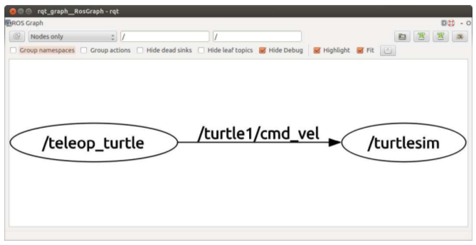
Tópicos e Mensagens
Visualizar uma representação gráfica dos nós e tópicos:
rqt_graph

Slide 21
Mensagens e Tipos de Mensagens
Listar tópicos:
rostopic list
Imprimir as mensagens de um tópico:
rostopic echo nome-do-topico
Exemplo:
rostopic echo /turtle1/cmd_vel

Slide 22
Mensagens e Tipos de Mensagens
Obter informações sobre um tópico:
rostopic info nome-do-topico
Exemplo:
rostopic info /turtle1/color_sensor

Slide 23
Mensagens e Tipos de Mensagens
Obter informações sobre um tipo de mensagem:
rosmsg show nome-do-tipo-de-mensagem
Exemplos:
rosmsg show turtlesim/Color
rosmsg show geometry_msgs/Twist
Para ver mais detalhes sobre a mensagem, usar a opção -r:
rosmsg show -r nome-do-tipo-de-mensagem

Slide 24
Mensagens e Tipos de Mensagens
Publicar mensagens pela linha de comando:
rostopic pub nome-do-topico tipo-da-mensagem conteudo-da-mensagem

Slide 25
Mensagens e Tipos de Mensagens
Exemplo:
rostopic pub /turtle1/cmd_vel geometry_msgs/Twist “linear:
x: 2.0
y: 0.0
z: 0.0
angular:
x: 0.0
y: 0.0
z: 0.0”

Slide 26
Um exemplo maior
rosrun turtlesim turtlesim_node __name:=A
rosrun turtlesim turtlesim_node __name:=B
rosrun turtlesim turtle_teleop_key __name:=C
rosrun turtlesim turtle_teleop_key __name:=D
O que vai aparecer no rqt_graph?

Slide 27
Criar um Workspace
Antes de começarmos a criar nossos próprios pacotes é necessário criar um workspace, que é uma pasta onde todos os nossos pacotes ficarão.
mkdir -p ~/catkin_ws/src
cd ~/catkin_ws/src
catkin_init_workspace
cd ~/catkin_ws
catkin_make

Slide 28
Criar um Workspace
Para tornar os pacotes dentro do nosso workspace visíveis para o sistema do ROS, executar os comandos:
echo “source ~/catkin_ws/devel/setup.bash” > ~/.bashrc
source ~/.bashrc

Slide 29
Criando nosso primeiro pacote
O comando para criar um pacote é:
catkin_create_pkg nome-do-pacote
Criar um pacote para ser utilizado no curso:
cd ~/catkin_ws/src
catkin_create_pkg ros_e_gazebo

Slide 30
Criando nosso primeiro pacote
package.xml: é o manifesto, que já foi explicado anteriormente
CMakeLists.txt: é um script que será utilizado pelo catkin para construir os arquivos do projeto. Contém instruções como quais executáveis serão criados, quais arquivos fonte utilizar para criá-los e onde encontrar as bibliotecas que devem ser importadas.

Slide 31
Criando nosso primeiro pacote
No arquivo package.xml:
A maioria dos campos é auto explicativa;
<build_depend> e <run_depend> - Aqui são listadas as dependências do pacote. Editar o arquivo, adicionando roscpp, geometry_msgs e turtlesim como dependencias.

Slide 32
Criando nosso primeiro pacote
<build_depend>roscpp</build_depend>
<build_depend>geometry_msgs</build_depend>
<build_depend>turtlesim</build_depend>
<run_depend>roscpp</run_depend>
<run_depend>geometry_msgs</run_depend>
<run_depend>turtlesim</run_depend>

Slide 33
Criando nosso primeiro pacote
No arquivo CmakeLists.xml:
project(simuladores) – nome do pacote
find_package(catkin REQUIRED) – lista as dependencias do pacote. Editar essa linha deixando da seguinte forma:
find_package(catkin REQUIRED COMPONENTS roscpp geometry_msgs turtlesim)
catkin_package() - Declara um pacote catkin

Slide 34
Criando nosso primeiro pacote
Compilar o pacote criado:
cd ~/catkin_ws
catkin_make

Slide 35
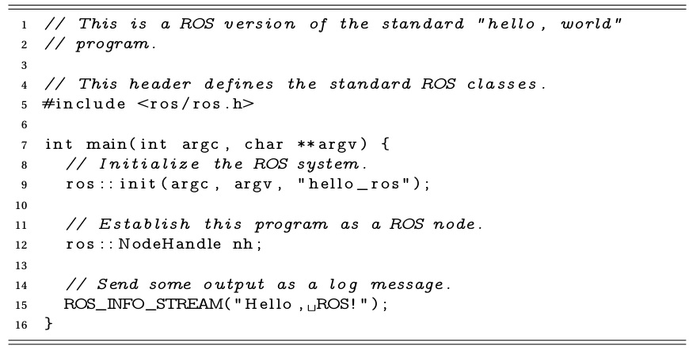
Criando nosso primeiro programa
hello.cpp
na pasta src

Slide 36
Criando nosso primeiro programa
#include <ros/ros.h> - Inclui as classes padrão do ROS;
ros::init( argc, argv, “hello_ros” ); - Inicia o sistema do ROS, declarando um nó chamado “hello_ros”;
ros::NodeHandle nh; - Cria um objeto NodeHandle para acessar as funções do ROS;
ROS_INFO_STREAM( “Hello ROS!”); - Imprime a mensagem na tela;

Slide 37
Criando nosso primeiro programa
Editar o arquivo CMakeLists.txt:
Declarar executáveis:
add_executable(nome-do-executavel arquivos-fonte)
target_link_libraries(nome-do-executavel ${catkin_LIBRARIES})
No nosso caso:
add_executable(hello hello.cpp)
target_link_libraries(hello ${catkin_LIBRARIES})

Slide 38
Criando nosso primeiro programa
Compilar o pacote
cd ~/catkin_ws
catkin_make

Slide 39
Criando nosso primeiro programa
Executar o programa
roscore
rosrun ros_e_gazebo hello

Slide 40
Aula 2: Publishers, Subscribers e Launch

Slide 41
Criando um Publisher
Agora nós vamos criar um programa que publica mensagens de comando de velocidade aleatórias para o turtlesim.

Slide 42
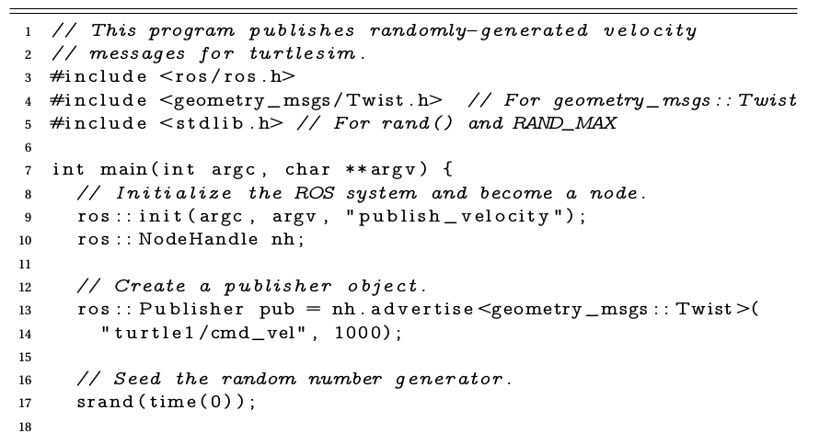
Criando um Publisher
pubvel.cpp

Slide 43
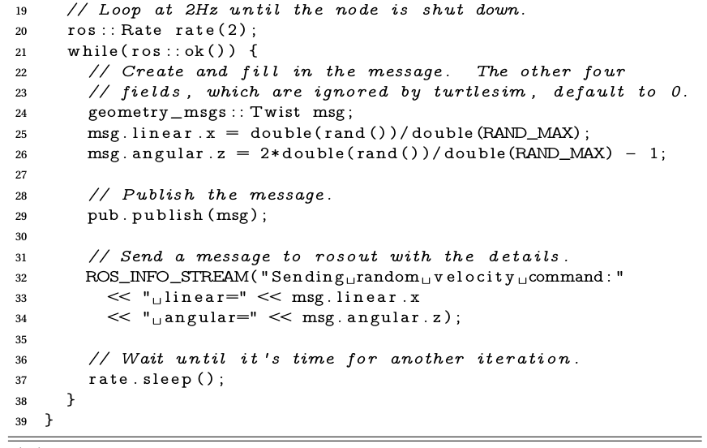
Criando um Publisher

Slide 44
Criando um Publisher
Incluir os arquivos de cabeçalho necessários
#include <geometry_msgs/Twist.h> - contém a classe necessária para criar mensagens do tipo que precisamos;
#include <stdlib.h> - para usar rand() e RAND_MAX

Slide 45
Criando um Publisher
Criar um objeto da classe ros::Publisher
ros::Publisher nome-do-objeto = node-handle.advertise<tipo-da-mensagem> (nome-do-topico, tamanho-da-fila);
nome-do-objeto: Usar um nome que faça sentido, como cmdVelPub ou apenas pub caso só exista um Publisher;
node-handle: Objeto da classe ros::NodeHandle criado previamente;
tipo-da-mensagem: Nome da classe do tipo de mensagem que será publicado;

Slide 46
Criando um Publisher
nome-do-topico: Escolher um nome que faça sentido. No nosso caso vamos publicar em um tópico específico que foi criado pelo turtlesim;
tamanho-da-fila: Caso mensagens estejam sendo publicadas mais rápido do que consumidas, o ROS vai guardar essas mensagens em uma fila. Usar um número grande como 1000 geralmente evita qualquer problema.

Slide 47
Criando um Publisher
Selecionar uma semente para o gerador de números aleatórios
srand(time(0));

Slide 48
Criando um Publisher
Criar e preencher a mensagem
geometry_msgs::Twist msg;
msg.linear.x = double(rand())/double(RAND_MAX);
msg.angular.z = 2*double(rand())/double(RAND_MAX) – 1;
Esse código preenche os campos velocidade linear com um valor entre 0 e 1 e velocidade angular com um número entre -1 e 1. O turtlesim ignora os outros campos.

Slide 49
Criando um Publisher
Publicar a mensagem:
pub.publish(msg);

Slide 50
Criando um Publisher
Para publicar as mensagens de forma contínua e periódica, usamos um loop while. A condição de repetição do loop é:
ros::ok()
Essa função retorna true enquanto o nosso nó estiver rodando corretamente. Ela só retornará false caso o nó seja encerrado, nos seguintes casos: o nó seja encerrado com rosnode kill, ou com Ctrl-C, ou chamando a função ros::shutdown() dentro do código, ou iniciando outro nó com o mesmo nome.

Slide 51
Criando um Publisher
Criar uma taxa de publicação:
ros::Rate rate(2);
E dentro do loop, chamar a função:
rate.sleep();
Isso vai fazer com que o ROS espere um tempo entre cada iteração do loop. O ROS vai calcular esse tempo automaticamente de forma que o loop seja executado 2 vezes por segundo.

Slide 52
Criando um Publisher
Usar ROS_INFO_STEAM para imprimir os valores publicados na tela.
ROS_INFO_STEAM(“Sending random velocity command:”
<< “ linear=” << msg.linear.x
<< “ angular=” << msg.angular.z);

Slide 53
Criando um Publisher
Para compilar o pubvel:
Adicionar o novo executável no arquivo CmakeLists.txt.
catkin_make

Slide 54
Criando um Publisher
Para executar:
roscore
rosrun ros_e_gazebo pubvel
rosrun turtlesim turtlesim_node
Verificar a frequência de publicação:
rostopic hz /turtle1/cmd_vel

Slide 55
Criando um Subscriber
Agora nós vamos criar um programa que subscreve ao tópico /turtle1/pose, no qual o turtlesim_node publica. As mensagens nesse tópico descrevem a pose da tartaruga, um termo que se refere à posição e orientação.

Slide 56
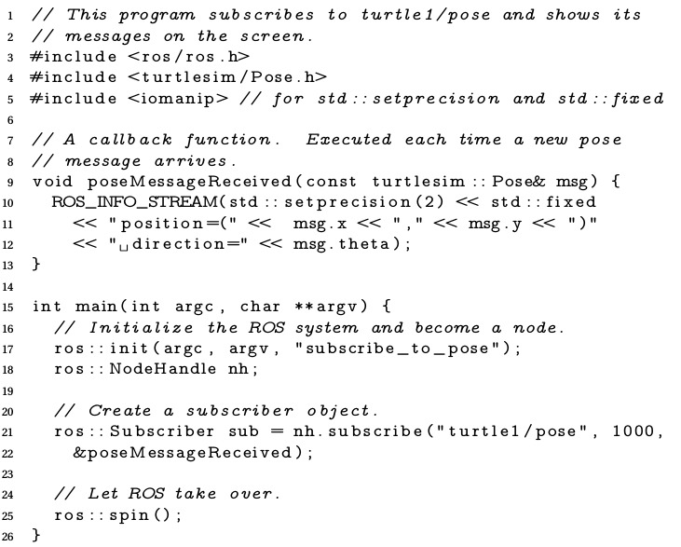
subpose.cpp

Slide 57
Criando um Subscriber
Uma diferença importante entre publicar e subscrever é que o Subscriber não sabe quando as mensagens vão chegar, portanto nós precisamos escrever um código que será chamado automaticamente toda vez que uma nova mensagem chegue. Esse código é chamado de uma função callback.
void nome-da-funcao( const nome-do-pacote::nome-do-tipo &msg ) { … }

Slide 58
Criando um Subscriber
O corpo da função tem acesso a todos os campos da mensagem recebida através da variável msg, e podemos utilizar esses dados da maneira que quisermos. No nosso caso, nós apenas imprimimos os campos da mensagem na tela.
É necessário incluir o arquivo turtlesim/Pose.h
A função callback sempre retorna void.

Slide 59
Criando um Subscriber
Criar um objeto subscriber:
ros::Subscriber nome-do-objeto = node-handle.subscribe( nome-do-topico, tamanho-da-fila, ponteiro-para-funcao-callback );
Para usar o ponteiro basta colocar um & antes do nome da função

Slide 60
Criando um Subscriber
O ROS só vai chamar a função callback quando passarmos o controle do programa para ele. Existem duas formas de fazer isso:
1ª Forma:
ros::spinOnce();
Essa forma pede para o ROS executar todos os callbacks e então retornar o controle para nós.

Slide 61
Criando um Subscriber
Essa forma é útil quando queremos fazer alguma coisa entre as execuções dos callbacks:
While (ros::ok()) {
// Fazer alguma tarefa. Por exemplo, publicar mensagens
ros::spinOnce();
}

Slide 62
Criando um Subscriber
2ª Forma:
ros::spin();
Essa forma diz para o ROS continuar executando os callbacks sempre que necessário indefinidamente, até que o nó seja encerrado.

Slide 63
Criando um Subscriber
Para compilar:
Adicionar o novo executável no arquivo CmakeLists.txt.
catkin_make

Slide 64
Criando um Subscriber
Para executar:
roscore
rosrun turtlesim turtlesim_node
rosrun ros_e_gazebo subpose
rosrun ros_e_gazebo pubvel

Slide 65
Arquivos Launch

Slide 66
Arquivos Launch
Esses arquivos nos permitem executar vários nós ao mesmo tempo. A idéia é listar todos os nós que queremos executar em uma sintaxe xml específica, podendo definir configurações para cada nó e passar argumentos.

Slide 67
Arquivos Launch
example.launch:
<launch>
<node pkg=”turtlesim” type=”turtlesim_node” name=”turtlesim” />
<node pkg=”turtlesim” type=”turtle_teleop_key” name=”teleop_key” />
<node pkg=”simuladores” type=”subpose” name=”pose_subscriber”
output=”screen” />
</launch>

Slide 68
Arquivos Launch
Esse arquivo executa todos os nós do exemplo anterior, mas com um único comando:
roslaunch simuladores exemplo.launch

Slide 69
Criando Arquivos Launch
Tudo deve estar envolvido em uma tag launch: <launch> … </launch>
Cada nó é chamado por uma tag node:
<node pkg=”pacote” type=”executavel” name=”nome-do-no” />
O atributo name sobrescreve o nome definido no código do nó
O atributo output=”screen” serve para que a saída do nó seja impressa na tela.

Slide 70
Criando Arquivos Launch
É possível incluir outros arquivos launch:
<include file=”caminho-para-o-arquivo-launch” />

Slide 71
Criando Arquivos Launch
É possível incluir argumentos:
<arg name=”nome-do-argumento” default=”valor-padrao” />
Essa tag define um argumento, que pode ser passado pelo comando roslaunch e utilizado em qualquer lugar do arquivo através da sintaxe:
$(arg nome-do-argumento)

Slide 72
Arquivos Launch
Por exemplo:
<launch>
<arg name=”node_name” default=”hello” />
<node pkg=”simuladores” type=”hello” name=”$(arg node_name)” />
</launch>

Slide 73
Arquivos Launch
Chamar esse arquivo com o comando:
roslaunch simuladores hello.launch node_name:=hi
Sobrescrevemos o valor padrão do argumento node_name que era “hello” com o novo valor “hi”.

Slide 74
Exercício
Usando os conceitos que estudamos e os programas que escrevemos, crie um nó que move a tartaruga do turtlesim para uma posição ( X, Y ) determinada.
Escreva um arquivo launch que permita executar o turtlesim e o nó que foi criado com apenas um comando.

Slide 75
Exercício 2
Modifique o programa do Exercício anterior para subscrever a um tópico chamado /goal.
Deverá ser possível, durante a execução do programa, publicar mensagens representando posições no tópico /goal.
A tartaruga deverá tratar essa posição como seu novo objetivo e se mover para lá.

Slide 76
Gazebo Simulator

Slide 77
Gazebo
O Gazebo é um simulador 3D que tem a habilidade de simular, de forma precisa e eficiente, populações de robôs em ambientes indoor e outdoor complexos. Ele já vem com uma base contendo diversos modelos de objetos, robôs e sensores, mas permite também que criemos nossos próprios ambientes e modelos. É capaz de simular vários tipos de sensores como sonar, lidar, GPS e câmera.

Slide 78
Instalação do Gazebo
Se, ao instalarmos o ROS, escolhermos o pacote ros-indigo-desktop-full, o Gazebo 2 já vem instalado. Essa é a versão indicada para o ROS Indigo e é a que vamos utilizar no curso.
Para instalar o Gazebo de forma independente, e também numa versão mais nova, basta seguir as instruções na página a seguir: http://gazebosim.org/tutorials?tut=install_ubuntu&cat=install

Slide 79
Iniciar o Gazebo
Para iniciar o Gazebo, basta abrir um terminal e executar o comando:
gazebo
Isso inicializará o Gazebo como um programa independente do ROS.
Para utilizar o Gazebo juntamente com o ROS, é necessário o pacote gazebo_ros.
Caso o pacote ainda não esteja instalado:
sudo apt-get install ros-indigo-gazebo-ros

Slide 80
Iniciar o Gazebo
Para iniciar o Gazebo como parte do ROS, executar os seguintes comandos em dois terminais independentes:
roscore
rosrun gazebo_ros gazebo
Dessa vez o Gazebo será iniciado como um nó do ROS, capaz de publicar e subscrever em tópicos.
rosnode list

Slide 81
Componentes do Gazebo

Slide 82
Mundos
O mundo que será simulado pelo Gazebo pode conter diversos objetos, robôs e sensores. Diversas características podem ser alteradas, como vento, luminosidade e mesmo as regras da física. Os mundos são descritos em arquivos com extensão .world, que são escritos numa linguagem de marcação chamada SDF (Simulation Description Format).

Slide 83
Mundos
Exemplo: empty.world
<?xml version="1.0" ?>
<sdf version="1.4">
<world name="default">
<!-- A global light source -->
<include>
<uri>model://sun</uri>
</include>
<!-- A ground plane -->
<include>
<uri>model://ground_plane</uri>
</include>
</world>
</sdf>

Slide 84
Mundos
Outros exemplos de mundos:
roslaunch gazebo_ros willowgarage_world.launch
roslaunch gazebo_ros shapes_world.launch
roslaunch gazebo_ros rubble_world.launch

Slide 85
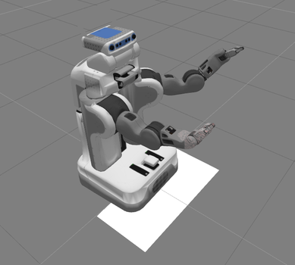
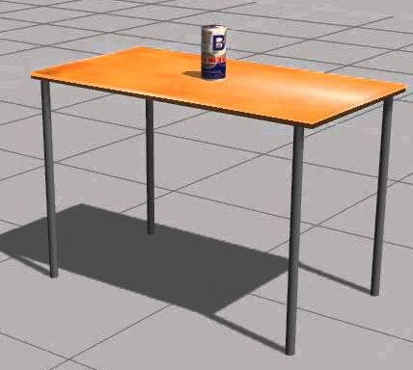
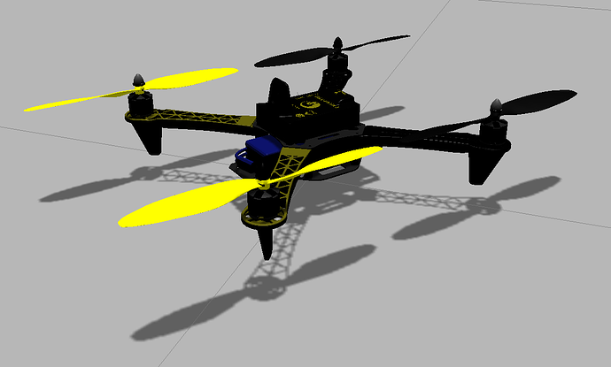
Modelos
Modelos representam elementos da simulação: objetos, sensores ou mesmo robôs. Modelos são descritos em arquivos com a extensão .sdf, e devem contar uma única tag <model> … </model>. São escritos usando a mesma linguagem SDF dos arquivos world.

Slide 86
Modelos de Robôs no ROS
O ROS também utiliza arquivos para representar modelos de robôs, porém utiliza uma linguagem diferente, a URDF - Universal Robotic Description Format.
Essa linguagem é muito parecida com a SDF do Gazebo, porém mais limitada: ela só pode ser usada para representar robôs, e não objetos estáticos, e não possui alguns elementos exclusivos de simulação.
Quando o Gazebo encontra um arquivo URDF, ele primeiro converte para SDF e só então carrega aquele modelo no ambiente de simulação.

Slide 87
Plugins
Plugins são programas que nos permitem interagir com o ambiente de simulação do Gazebo.
Através de plugins é possível controlar robôs, simular sensores, modificar as leis da física, criar novos robôs ou objetos, etc.
Plugins são escritos em C++.

Slide 88
Construindo nossa própria simulação

Slide 89
Construindo nossa simulação
Para compreendermos melhor como utilizar os componentes do Gazebo, vamos criar alguns pacotes que definem uma simulação e executar no Gazebo.
Vamos criar os arquivos que definem um robô de direção diferencial. Esse tipo de robô possui duas rodas motorizadas que se movem de forma independente e uma caster wheel, uma roda que se move livremente e serve para sustentar o robô.

Slide 90
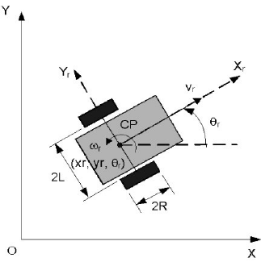
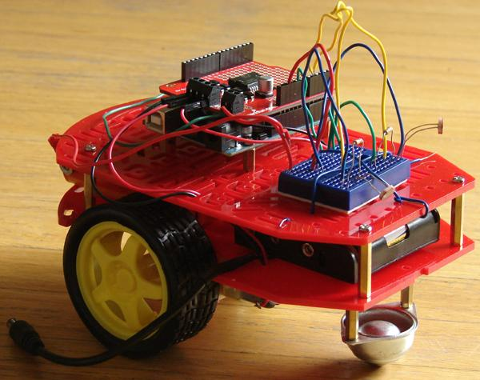
Construindo nossa simulação
Como resultado o robô é capaz de se mover para frente e para trás, e também de girar em torno do eixo Z. São movimentos muito similares aos da tartaruga no turtlesim.

Slide 91
Construindo nossa simulação
Primeiro, vamos criar três novos pacotes:
cd ~/catkin_ws/src
catkin_create_pkg mybot_gazebo gazebo_ros
catkin_create_pkg mybot_description
catkin_create_pkg mybot_control
cd ~/catkin_ws
catkin_make

Slide 92
Criando o mundo
Vamos criar o arquivo .world que define o mundo da simulação:
roscd mybot_gazebo
mkdir launch worlds
cd worlds
gedit mybot.world

Slide 93
Criando o mundo
<?xml version="1.0"?>
<sdf version="1.4">
<world name="myworld">
<include>
<uri>model://sun</uri>
</include>
<include>
<uri>model://ground_plane</uri>
</include>
</world>
</sdf>

Slide 94
Criando o mundo
Esse é um arquivo .world bem básico, que apenas define o nome do mundo e inclui dois modelos: um piso no chão e o sol para fornecer iluminação.
Vamos criar um arquivo .launch que inicializará o Gazebo como um nó do ROS e carrega o mundo de simulação que criamos.
roscd mybot_gazebo/launch
gedit mybot_world.launch

Slide 95
Criando o mundo
Inserir no arquivo:
<launch>
<include file="$(find gazebo_ros)/launch/empty_world.launch">
<arg name="world_name"
value="$(find mybot_gazebo)/worlds/mybot.world" />
<arg name="gui" value="true" />
</include>
</launch>

Slide 96
Criando o mundo
Agora vamos executar o arquivo .launch:
roslaunch mybot_gazebo mybot_world.launch

Slide 97
Criando o Modelo
Agora vamos criar o modelo do robô diferencial.
Como estamos trabalhando com o ROS, vamos usar a linguagem URDF para definir o nosso robô.
roscd mybot_description
mkdir urdf
cd urdf
gedit mybot.urdf

Slide 98
Criando o Modelo
Um modelo de um robô é formado por links e joints.
Links são as partes do robô: o corpo, cada roda, eventuais sensores, etc.
Joints são as ligações entre os links. Existem diversos tipos de joints, e cada tipo define como o link é capaz de se mover em relação ao outro link ao qual está ligado.
Usamos as tags xml para definir os diversos elementos que formam o robô.

Slide 99
Criando o Modelo
O modelo mais básico de um robô é:
<?xml version="1.0"?>
<robot name="mybot">
</robot>

Slide 100
Criando o Modelo
Vamos adicionar um link para ser o corpo do robô.
Será um bloco retangular de 0,4m x 0,2m x 0,1m, com massa de 50 gramas.
Esse link se chamará “chassis”.
Adicione o código a seguir dentro da tag <robot>.

Slide 101
<link name='chassis'>
<collision>
<origin xyz="0 0 0.1" rpy="0 0 0"/>
<geometry>
<box size="0.4 0.2 0.1"/>
</geometry>
</collision>
<visual>
<origin xyz="0 0 0.1" rpy="0 0 0"/>
<geometry>
<box size="0.4 0.2 0.1"/>
</geometry>
</visual>
<inertial>
<origin xyz="0 0 0.1" rpy="0 0 0"/>
<mass value="50"/>
<inertia ixx="0.208" ixy="0" ixz="0" iyy="0.708" iyz="0" izz="0.708"/>
</inertial>
</link>

Slide 102
Criando o Modelo
Cada link é formado por três elementos.
O elemento <collision>
<collision>
<origin xyz="0 0 0.1" rpy="0 0 0"/>
<geometry>
<box size="0.4 0.2 0.1"/>
</geometry>
</collision>
É utilizado para detecção de colisões.

Slide 103
Criando o Modelo
O elemento <visual>
<visual>
<origin xyz="0 0 0.1" rpy="0 0 0"/>
<geometry>
<box size="0.4 0.2 0.1"/>
</geometry>
</visual>
É usado pelo motor gráfico do Gazebo para desenhar o objeto na tela.

Slide 104
Criando o Modelo
O elemento <inertial>
<inertial>
<origin xyz="0 0 0.1" rpy="0 0 0"/>
<mass value="50"/>
<inertia ixx="0.208" ixy="0" ixz="0" iyy="0.708" iyz="0" izz="0.708"/>
</inertial>
É usado pelo simulador de física do Gazebo.
A tag <inertia> representa a matriz de inércia do link. O cálculo dessa matriz é muito complexo, portanto estamos usando um formato padrão.

Slide 105
Criando o Modelo
No nosso caso, esses três elementos são iguais: representam um bloco retangular com as dimensões que definimos.
No caso de objetos muito complexos, o cálculo de colisões exigiria muito processamento do computador. Nesse caso, é possível definir um elemento <visual> com toda a complexidade necessária, porém um elemento <collision> mais simplificado para aliviar o processamento.

Slide 106
Criando um Modelo
Se abrirmos o modelo no Gazebo neste ponto, aparecerá um bloco branco no centro do mundo de simulação.
O formato URDF não suporta a definição de cores, nem de outras características que são exclusivas da simulação.
Nesse caso, podemos definir essas características usando a tag <gazebo>. O ROS ignora essa tag, porém o Gazebo processa a tag quando coverte o URDF para SDF.

Slide 107
Criando um Modelo
Adicione o seguinte após o link “chassis”:
<gazebo reference="chassis">
<material>Gazebo/Orange</material>
</gazebo>
Agora o bloco ficará laranja!

Slide 108
Criando um Modelo
Por fim, o Gazebo não aceita que o link base do robô possua inércia.
Vamos criar um link falso, sem inércia, e ligá-lo ao chassis através de uma junta fixa. Adicione, antes do link chassis:
<link name="footprint"/>
<joint name="base_joint" type="fixed">
<parent link="footprint"/>
<child link="chassis"/>
</joint>

Slide 109
Criando um Modelo
Agora vamos modificar nosso arquivo launch para carregar o robô dentro do mundo de simulação.
Adicione o seguinte no arquivo launch:
<node name="mybot_spawn" pkg="gazebo_ros" type="spawn_model"
args="-file $(find mybot_description)/urdf/mybot.urdf -urdf -model mybot" />

Slide 110
Criando um Modelo
Execute o arquivo launch:
roslaunch mybot_gazebo mybot_world.launch
Deverá aparecer um bloco laranja!

Slide 111
Criando um Modelo
Vamos agora adicionar a caster wheel.
Vamos representar a caster wheel como uma esfera de raio 0.05m e massa 5 gramas, fixa no corpo do robô, que se arrasta pelo chão com pouco atrito. Essa é uma simplificação que funciona de forma bem próxima à caster wheel real.
Novamente, vamos adicionar os elementos <collision>, <vision> e <inertial>.
Vamos também adicionar um elemento <gazebo> com informações que são específicas da simulação.

Slide 112
<joint name="fixed" type="fixed">
<parent link="chassis"/>
<child link="caster_wheel"/>
</joint>

Slide 113
<link name="caster_wheel">
<collision>
<origin xyz="-0.15 0 0.05" rpy="0 0 0"/>
<geometry>
<sphere radius="0.05"/>
</geometry>
</collision>
<visual>
<origin xyz="-0.15 0 0.05" rpy="0 0 0"/>
<geometry>
<sphere radius="0.05"/>
</geometry>
</visual>
<inertial>
<origin xyz="-0.15 0 0.05" rpy="0 0 0"/>
<mass value="5"/>
<inertia ixx="0.005" ixy="0" ixz="0" iyy="0.005" iyz="0" izz="0.005" />
</inertial>
</link>

Slide 114
<gazebo reference="caster_wheel">
<mu1>0.0</mu1>
<mu2>0.0</mu2>
<material>Gazebo/Red</material>
</gazebo>

Slide 115
Criando um Modelo
Agora vamos adicionar as duas rodas.
As rodas serão representadas por cilindros com 0.1m de raio e 0.05m de altura. Cada uma tem massa de 5 gramas.
As rodas são presas no corpo do robô através de joints do tipo “continuous”. Esse tipo de joint representa uma rotação contínua ao redor de um determinado eixo. Escolhendo o eixo Y (direita - esquerda), criamos um movimento de roda.

Slide 116
<joint name="right_wheel_hinge" type="continuous">
<parent link="chassis"/>
<child link="right_wheel"/>
<origin xyz="0 -0.125 0.1" rpy="0 0 0" />
<axis xyz="0 1 0" rpy="0 0 0" />
<limit effort="100" velocity="100"/>
<joint_properties damping="0.0" friction="0.0"/>
</joint>

Slide 117
<link name="right_wheel">
<collision>
<origin xyz="0 0 0" rpy="0 1.57 1.57" />
<geometry>
<cylinder length="0.05" radius="0.1"/>
</geometry>
</collision>
<visual>
<origin xyz="0 0 0" rpy="0 1.57 1.57" />
<geometry>
<cylinder length="0.05" radius="0.1"/>
</geometry>
</visual>
<inertial>
<origin xyz="0 0 0" rpy="0 1.57 1.57" />
<mass value="5"/>
<inertia ixx="0.0135" ixy="0" ixz="0" iyy="0.0135" iyz="0" izz="0.025" />
</inertial>
</link>

Slide 118
<gazebo reference="right_wheel">
<mu1 value="1.0"/>
<mu2 value="1.0"/>
<material>Gazebo/Black</material>
</gazebo>

Slide 119
<joint name="left_wheel_hinge" type="continuous">
<parent link="chassis"/>
<child link="left_wheel"/>
<origin xyz="0 0.125 0.1" rpy="0 0 0" />
<axis xyz="0 1 0" rpy="0 0 0" />
<limit effort="100" velocity="100"/>
<joint_properties damping="0.0" friction="0.0"/>
</joint>

Slide 120
<link name="left_wheel">
<collision>
<origin xyz="0 0 0" rpy="0 1.57 1.57" />
<geometry>
<cylinder length="0.05" radius="0.1"/>
</geometry>
</collision>
<visual>
<origin xyz="0 0 0" rpy="0 1.57 1.57" />
<geometry>
<cylinder length="0.05" radius="0.1"/>
</geometry>
</visual>
<inertial>
<origin xyz="0 0 0" rpy="0 1.57 1.57" />
<mass value="5"/>
<inertia ixx="0.0135" ixy="0" ixz="0" iyy="0.0135" iyz="0" izz="0.025" />
</inertial>
</link>

Slide 121
<gazebo reference="left_wheel">
<mu1 value="1.0"/>
<mu2 value="1.0"/>
<material>Gazebo/Black</material>
</gazebo>

Slide 122
Criando um Modelo
Execute novamente o arquivo launch.
roslaunch mybot_gazebo mybot_world.launch
Agora nosso robô está completo!

Slide 123
Controlando o Robô
Para controlar o robô, vamos utilizar um plugin fornecido pelo Gazebo.
Vamos adicionar mais um código no arquivo URDF, instruindo o Gazebo a carregar o plugin e passando as configurações necessárias.
Adicione no final do arquivo URDF o código a seguir.

Slide 124
<gazebo>
<plugin name="differential_drive_controller"
filename="libgazebo_ros_diff_drive.so">
<alwaysOn>true</alwaysOn>
<updateRate>100</updateRate>
<leftJoint>left_wheel_hinge</leftJoint>
<rightJoint>right_wheel_hinge</rightJoint>
<wheelSeparation>0.25</wheelSeparation>
<wheelDiameter>0.2</wheelDiameter>
<torque>20</torque>
<commandTopic>mybot/cmd_vel</commandTopic>
<odometryTopic>mybot/odom_diffdrive</odometryTopic>
<odometryFrame>odom</odometryFrame>
<robotBaseFrame>footprint</robotBaseFrame>
</plugin>
</gazebo>

Slide 125
Controlando o Robô
Esse plugin subscreve no tópico /mybot/cmd_vel e aguarda mensagens de comando de velocidade de forma similar à tartaruga do turtlesim.
E assim como o turtlesim, ele publica a posição do robô em um tópico chamado /mybot/odom_diffdrive.

Slide 126
Adicionando Sensores

Slide 127
Adicionando sensores
Para que o robô possa sentir o ambiente ao seu redor, precisamos adicionar sensores a ele.
Os sensores publicam sua informação em tópicos do ROS.
Existe um tipo de mensagem específica para cada tipo de sensor, por exemplo sensor_msgs/Image para câmeras, sensor_msgs/LaserScan para lasers, sensor_msgs/NavSatFix para GPS, etc.
No Gazebo os sensores são implementados através de plugins.

Slide 128
Adicionando sensores
Para adicionar um sensor ao nosso modelo, é necessário incluir três novos elementos:
Um link, que representa o corpo físico do sensor;
Uma joint, ligando o sensor ao corpo do robô;
Um plugin, que implementa o funcionamento do sensor.
O Gazebo fornece plugins para diversos tipos de sensores, como lasers, lidars, câmeras, IMU, entre outros.

Slide 129
Laser
Vamos adicionar um laser ao nosso robô;
Esse é um tipo de sensor de distância que emite diversos feixes de luz e mede quanto tempo a luz demora para ir até um obstáculo e voltar. Assim ele é capaz de calcular qual a distância até aquele ponto.
Vamos adicionar um sensor que emite 8 lasers espalhados em todas as direções.

Slide 130
<joint name="laser_joint" type="fixed">
<origin xyz="0.15 0 0.2" rpy="0 0 0"/>
<parent link="chassis"/>
<child link="laser_link"/>
</joint>

Slide 131
<link name="laser_link">
<collision>
<origin xyz="0 0 0" rpy="0 0 0"/>
<geometry>
<box size="0.1 0.1 0.1"/>
</geometry>
</collision>
<visual>
<origin xyz="0 0 0" rpy="0 0 0"/>
<geometry>
<box size="0.1 0.1 0.1"/>
</geometry>
</visual>
<inertial>
<mass value="1e-5" />
<origin xyz="0 0 0" rpy="0 0 0"/>
<inertia ixx="1e-6" ixy="0" ixz="0" iyy="1e-6" iyz="0" izz="1e-6" />
</inertial>
</link>

Slide 132
<gazebo reference="laser_link">
<sensor type="ray" name="laser">
<pose>0 0 0 0 0 0</pose>
<visualize>true</visualize>
<update_rate>40</update_rate>
<ray>
<scan>
<horizontal>
<samples>8</samples>
<resolution>1</resolution>
<min_angle>-3.14159</min_angle>
<max_angle>3.14159</max_angle>
</horizontal>
</scan>
<range>
<min>0.10</min>
<max>10.0</max>
<resolution>0.01</resolution>
</range>
</ray>

Slide 133
<plugin name="laser_controller" filename="libgazebo_ros_laser.so">
<topicName>mybot/scan</topicName>
<frameName>base_link</frameName>
</plugin>
</sensor>
</gazebo>

Slide 134
Laser
Esse sensor que acabamos de adicionar publica mensagens do tipo sensor_msgs/LaserScan no tópico mybot/scan (o nome do tópico pode ser configurado no código do sensor).
Essa mensagem possui um campo chamado ranges, que é um array contendo as medidas de cada um dos lasers.
Vamos agora escrever um nó que é capaz de ler essas mensagens.
Na pasta src do pacote mybot_control, crie um arquivo chamado scansub.cpp.

Slide 135
#include <ros/ros.h>
#include <sensor_msgs/LaserScan.h>
#include <sstream>
void laserScanCallback(const sensor_msgs::LaserScan& msg)
{
std::ostringstream oss;
oss << "Ranges = [ ";
for (int i = 0; i < msg.ranges.size(); i++)
{
oss << msg.ranges[i] << " ";
}
oss << " ];";
ROS_INFO_STREAM( oss.str() );
}

Slide 136
int main(int argc, char** argv)
{
ros::init(argc, argv, "laser_scan_sub");
ros::NodeHandle nh;
ros::Subscriber scan_sub = nh.subscribe("mybot/scan",
1000, &laserScanCallback);
ros::spin();
}

Slide 137
Laser
Esse programa é muito parecido com o subpose, porém ao invés de usarmos mensagens do tipo turtlesim/Pose estamos usando mensagens do tipo sensor_msgs/LarserScan.
Dentro da função laserScanCallback, o objeto msg contém a mensagem que foi recebida. O array msg.ranges contém as medidas de cada um dos sensores.
Fazemos um for para ler cada uma das medidas e concatenar em uma string para imprimir na tela.

Slide 138
Laser
Para compilar o programa:
Adicionar as dependências no arquivo package.xml
<build_depend>roscpp</build_depend>
<build_depend>sensor_msgs</build_depend>
<run_depend>roscpp</run_depend>
<run_depend>sensor_msgs</run_depend>

Slide 139
Laser
Adicionar também as dependências no arquivo CMakeLists.txt:
find_package(catkin REQUIRED COMPONENTS
roscpp
sensor_msgs
)
Adicionar o novo executável no arquivo CMakeLists.txt:
add_executable(scansub src/scansub.cpp)
target_link_libraries(scansub ${catkin_LIBRARIES})

Slide 140
Laser
Compilar o pacote
cd ~/catkin_ws
catkin_make
Executar:
rosrun mybot_control scansub

Slide 141
Câmera
Vamos agora adicionar uma câmera.
Adicione o seguinte código ao modelo:
<joint name="camera_joint" type="fixed">
<origin xyz="0.15 0 0.175" rpy="0 0 0"/>
<parent link="chassis"/>
<child link="camera"/>
</joint>

Slide 142
<link name="camera">
<collision>
<origin xyz="0 0 0" rpy="0 0 0"/>
<geometry>
<box size="0.05 0.05 0.05"/>
</geometry>
</collision>
<visual>
<origin xyz="0 0 0" rpy="0 0 0"/>
<geometry>
<box size="0.05 0.05 0.05"/>
</geometry>
</visual>
<inertial>
<mass value="0.1" />
<origin xyz="0 0 0" rpy="0 0 0"/>
<inertia ixx="1e-6" ixy="0" ixz="0" iyy="1e-6" iyz="0" izz="1e-6" />
</inertial>
</link>

Slide 143
<gazebo reference="camera">
<material>Gazebo/Blue</material>
<sensor type="camera" name="camera1">
<update_rate>30.0</update_rate>
<camera name="head">
<horizontal_fov>1.3962634</horizontal_fov>
<image>
<width>800</width>
<height>800</height>
<format>R8G8B8</format>
</image>
<clip>
<near>0.02</near>
<far>300</far>
</clip>
</camera>

Slide 144
<plugin name="camera_controller" filename="libgazebo_ros_camera.so">
<alwaysOn>true</alwaysOn>
<updateRate>0.0</updateRate>
<cameraName>mybot/camera</cameraName>
<imageTopicName>image_raw</imageTopicName>
<cameraInfoTopicName>camera_info</cameraInfoTopicName>
<frameName>camera_link</frameName>
<hackBaseline>0.07</hackBaseline>
<distortionK1>0.0</distortionK1>
<distortionK2>0.0</distortionK2>
<distortionK3>0.0</distortionK3>
<distortionT1>0.0</distortionT1>
<distortionT2>0.0</distortionT2>
</plugin>
</sensor>
</gazebo>

Slide 145
Câmera
A câmera publica mensagens do tipo sensor_msgs/Image no tópico mybot/camera/image_raw.
Para visualizar as imagens, vamos utilizar o nó image_view do pacote image_view:
rosrun image_view image_view image:=/mybot/camera/image_raw

Slide 146
Simulador de Quadrotores

Slide 147
Simulador de Quadrotores
Agora nós vamos usar o pacote viscap_gazebo para simular quadrotores dentro do Gazebo.
Esse pacote contém os arquivos necessários para executar a simulação: o modelo do quadrotor, o plugin para o controle, alguns cenários com os quais o robô pode interagir.
O quadrotor dessa simulação contém vários sensores que utilizaremos para fazê-lo navegar pelo mundo da simulação, como câmeras, sensores de distância e lasers.

Slide 148
Instalação
As instruções para a instalação encontram-se na página https://github.com/viscap/viscap_gazebo

Slide 149
Descrição do pacote
O pacote viscap_gazebo contém recursos organizados em diversas pastas, das quais as principais são:
worlds e models: Contém os arquivos .world que descrevem os cenários de simulação e modelos de objetos presentes nesses cenários;
urdf, meshes e plugins: Contém os arquivos que constituem o modelo do quadrotor, incluindo o urdf, o modelo visual e o plugin de controle;
launch: Contém os arquivos launch que usaremos para iniciar os diferentes cenários de simulação e carregar drones dentro do Gazebo;
Vamos dar uma olhada mais a fundo no modelo do quadrotor.

Slide 150
Modelo do quadrotor
A pasta urdf contém os arquivos que formam o modelo urdf do quadrotor.
A extensão utilizada nesses arquivos é .xacro. Isso significa que os arquivos utilizam o xacro, um programa do ROS que processa esses arquivos e gera urdf.
O xacro incrementa o urdf com diversas funcionalidades úteis como criação de variáveis e macros para evitar repetição de código, inclusão de arquivos externos, operações matemáticas, entre outras.

Slide 151
Modelo do quadrotor
O arquivo principal é o quadrotor.urdf.xacro.
Todo arquivo xacro deve começar com o seguinte código:
<?xml version="1.0"?>
<robot name="quadrotor_full" xmlns:xacro="http://wiki.ros.org/xacro">
</robot>
Onde “quadrotor_full” é o nome que escolhemos para nosso quadrotor, mas poderia ser qualquer outro nome.
Dentro da tag robot colocamos o código que descreve o robô.

Slide 152
Modelo do quadrotor
<xacro:property name="ID" value="$(arg id)" />
<xacro:property name="robot_name" value="quadrotor_$(arg id)" />
<xacro:property name="M_PI" value="3.1415926535897931" />
Essas linhas estão definindo “propriedades” que funcionam com variáveis. São valores que poderemos reutilizar ao longo do restante do código.
As propriedades definidas são o ID do quadrotor, o nome dele (que depende do ID) e o valor de pi.
O código “$(arg id)” indica que o ID pode ser passado como parâmetro a partir de um arquivo externo (repare que a notação é igual à dos arquivos launch).

Slide 153
Modelo do quadrotor
Para organização e reutilização do código, cada parte do quadrotor está definida em um arquivo diferente.
O arquivo quadrotor.urdf.xacro inclui esses outros arquivos através de linhas como essa:
<xacro:include filename=
"$(find viscap_gazebo)/urdf/quadrotor_base.urdf.xacro" />

Slide 154
Modelo do quadrotor
As diferentes partes do quadrotor estão definidas na forma de macros.
Macros são trechos de código que podem ser reutilizados facilmente. Basta “chamar” o macro e o xacro incluirá aquele trecho de código automaticamente.
É possível passar parâmetros para o macro, modificando seu comportamento conforme desejado.

Slide 155
Modelo do quadrotor
Exemplo:
<xacro:sonar_sensor name="sonar" parent="base_link" sim_name="${robot_name}" ros_topic="sonar_height" update_rate="10" min_range="0.01" max_range="3.0" field_of_view="${40*M_PI/180}" ray_count="3">
<origin xyz="-0.15 0.0 0.0" rpy="0 ${90*M_PI/180} 0"/>
</xacro:sonar_sensor>
Nessa linha é chamado o macro sonar_sensor, que adiciona um sonar (sensor de distância) ao quadrotor. Observe que vários parâmetros são passados, como campo de visão e distância máxima.

Slide 156
Modelo do quadrotor
Observe o valor do parâmetro field_of_view:
field_of_view="${40*M_PI/180}"
Esse é um exemplo de expressão matemática que será calculada automaticamente pelo xacro. Repare também que foi utilizada a variável que guarda o valor de pi.

Slide 157
Modelo do quadrotor
O arquivo quadrotor_base.urdf.xacro contém a macro que cria o frame do quadrotor
<xacro:macro name="quadrotor_base_macro">
<link name="base_link">
…
</link>
</xacro:macro>

Slide 158
Modelo do quadrotor
Por simplicidade, o quadrotor foi modelado como um corpo rígido composto por apenas um link, cujo bloco inercial tem a seguinte forma:
<inertial>
<origin xyz="0 0 0" rpy="0 0 0" />
<mass value="1.477" />
<inertia ixx="0.01152" ixy="0.0" ixz="0.0" iyy="0.01152"
iyz="0.0" izz="0.0218" />
</inertial>
A tag inertia representa a matriz de inércia do quadrotor, que foi estudada em aulas anteriores.

Slide 159
Modelo do quadrotor
A geometria dos blocos visual e collision é definida em arquivos externos que possuem um modelo detalhado do quadrotor.
<visual>
...
<mesh filename="package://viscap_gazebo/meshes/quadrotor/quadrotor_4.dae"/>
</visual>
<collision>
...
<mesh filename="package://viscap_gazebo/meshes/quadrotor/quadrotor_4.stl"/>
</collision>

Slide 160
Modelo do quadrotor
O arquivo quadrotor.urdf.xacro também executa o macro que carrega o plugin quadrotor_simple_controller, que implementa um controlador PID básico que recebe mensagens de comando de velocidade.
Por fim, são executados os macros que adicionam os sensores embarcados do quadrotor.

Slide 161
Arquivos launch
A pasta launch possui alguns arquivos que usaremos para iniciar a simulação. Executar o comando:
roslaunch viscap_gazebo start_simulation.launch

Slide 162
Sensores
O quadrotor que estamos simulando está equipado com diversos sensores que são comuns em drones reais.
O Gazebo gera medidas simuladas para cada um desses sensores e então publica em tópicos para que possamos acessar a partir de nossa aplicação em ROS.

Slide 163
Sensores
IMU (Inertial Measurement Unit)
A IMU utiliza uma combinação de acelerômetros, giroscópios e magnetômetros para estimar a orientação, velocidade angular e aceleração linear do quadrotor.
Publica mensagens do tipo sensor_msgs/Imu no tópico /quadrotor_1/raw_imu.
Os outros tópicos que possuem o prefixo “raw_imu” contém informações sobre os parâmetros do sensor.

Slide 164
Sensores
GPS:
O GPS tenta estimar a posição global do quadrotor, retornando suas coordenadas de longitude, latitude e altitude.
Publica mensagens do tipo sensor_msgs/NavSatFix no tópico /quadrotor_1/fix.
Também é capaz de estimar a velocidade linear do quadrotor, publicando essa medida como mensagens do tipo geometry_msgs/Vector3Stamped no tópico /quadrotor_1/fix_velocity.
Novamente, outros tópicos que contém o prefixo “fix” contém dados sobre parâmetros do sensor.

Slide 165
Sensores
Bússola:
Estima o valor do campo magnético terrestre e publica essa informação como mensagens do tipo geometry_msgs/Vector3Stamped no tópico /quadrotor_1/magnetic.
Outros tópicos com o prefixo “magnetic” contém parâmetros do sensor.

Slide 166
Sensores
Sonar:
O sonar é um sensor de distância que aponta para baixo. Sua função é fornecer uma estimativa precisa da altitude do quadrotor (ou seja, a distância até o chão).
Publica as medidas como mensagens do tipo sensor_msgs/Range no tópico /quadrotor_1/sonar_height.
Outros tópicos com o prefixo “sonar_height” contém parâmetros do sensor.

Slide 167
Sensores
Câmeras:
O quadrotor possui duas câmeras, uma apontada para frente (front) e uma apontada para baixo (bottom).
Publicam as imagens obtidas nos tópicos /quadrotor_1/front/image_raw e /quadrotor_1/bottom/image_raw, em mensagens do tipo sensor_msgs/Image.
Outros tópicos que contenham “front” ou “bottom” no tópico contém parâmetros das câmeras e dados que o ROS utiliza para comprimir as imagens.

Slide 168
Sensores
Para visualizar as imagens produzidas pelas câmeras, podemos usar o image_view:
rosrun image_view image_view image:=/quadrotor_1/front/image_raw
rosrun image_view image_view image:=/quadrotor_1/bottom/image_raw

Slide 169
Sensores
Laser scanner:
Montado no topo do quadrotor, esse sensor emite feixes de laser para diversas direções ao redor do drone. Cada um desses lasers, ao incidir sobre algum objeto, é capaz de calcular a distância entre o quadrotor e esse objeto. No fim, temos um array de valores, um para cada laser, representando a distância entre o quadrotor e a superfície sobre a qual esse laser está incidindo.
É utilizado principalmente para detectar obstáculos ao redor do quadrotor e landmarks para criar mapas.

Slide 170
Sensores
Laser scanner:
O laser publica suas medidas no tópico /quadrotor_1/scan, em mensgens do tipo sensor_msgs/LaserScan.

Slide 171
Sensores
Há mais um tópico ao qual temos acesso na simulação, chamado /quadrotor_1/ground_truth/state.
Esse tópico nos fornece a pose (posição + orientação) exatada do quadrotor, utilizando mensagens do tipo nav_msgs/Odometry.
Só é possível obter esse valor exato em simulação. Na vida real esses dados não estão disponíveis, e precisamos estimar a pose do robô através das medidas dos outros sensores.
Em simulação, porém, esses dados são úteis para testar a performance de nossos algoritmos.

Slide 172
Controle
Como já foi dito, estamos utilizando o plugin quadrotor_simple_controller, que implementa um controlador PID básico para controlar a velocidade do quadrotor.
Dessa forma, podemos enviar comandos para mover o drone publicando mensagens do tipo geometry_msgs/Twist no tópico /quadrotor_1/cmd_vel.
Note que é bem parecido com o exemplo da tartaruga no turtlesim, porém agora temos acesso a movimentos em 3 dimensões.

Slide 173
Programando o quadrotor

Slide 174
Programando o quadrotor
Vamos agora criar dois programas simples para acessar os sensores do quadrotor.
Nesses programas vamos aprender como ler as medidas da câmera frontal e do laser.
Essas medidas podem ser utilizadas como entrada para algoritmos de navegação que movem o drone através de ambientes com obstáculos.

Slide 175
Laser
Vamos escrever um nó que é capaz de ler as mensgens publicadas pelo laser.
Na pasta src do pacote simuladores, crie um arquivo chamado scansub.cpp.

Slide 176
#include <ros/ros.h>
#include <sensor_msgs/LaserScan.h>
#include <sstream>
void laserScanCallback(const sensor_msgs::LaserScan& msg)
{
std::ostringstream oss;
oss << "Ranges = [ ";
for (int i = 0; i < msg.ranges.size(); i++)
{
oss << msg.ranges[i] << " ";
}
oss << " ];";
ROS_INFO_STREAM( oss.str() );
}

Slide 177
int main(int argc, char** argv)
{
ros::init(argc, argv, "laser_scan_sub");
ros::NodeHandle nh;
ros::Subscriber scan_sub = nh.subscribe("/quadrotor_1/scan",
1000, &laserScanCallback);
ros::spin();
}

Slide 178
Laser
Esse programa é muito parecido com o subpose, porém ao invés de usarmos mensagens do tipo turtlesim/Pose estamos usando mensagens do tipo sensor_msgs/LarserScan.
Dentro da função laserScanCallback, o objeto msg contém a mensagem que foi recebida. O array msg.ranges contém as medidas de cada um dos sensores.
Utilizamos uma estrutura for para ler cada uma das medidas e concatenar em uma string para imprimir na tela.

Slide 179
Laser
Para compilar o programa:
Adicionar as dependências no arquivo package.xml
<build_depend>roscpp</build_depend>
<build_depend>sensor_msgs</build_depend>
<run_depend>roscpp</run_depend>
<run_depend>sensor_msgs</run_depend>

Slide 180
Laser
Adicionar também as dependências no arquivo CMakeLists.txt:
find_package(catkin REQUIRED COMPONENTS
roscpp
sensor_msgs
)
Adicionar o novo executável no arquivo CMakeLists.txt:
add_executable(scansub src/scansub.cpp)
target_link_libraries(scansub ${catkin_LIBRARIES})

Slide 181
Laser
Compilar o pacote
cd ~/catkin_ws
catkin_make
Executar:
rosrun simuladores scansub

Slide 182
Câmera
Agora, vamos escrever um nó que lê as imagens publicadas pela câmera frontal do quadrotor.
Para isso será necessário utilizar o pacote image_transport. Esse é um pacote do ROS que contém diversas funções e estruturas para subscrever e publicar imagens. Ele também permite comprimir as imagens para tornar a transmissão mais rápida.
Usaremos também algumas funções do opencv para visualizar as imagens. O pacote cv_bridge será utilizado para converter entre os formatos de imagem do opencv e do ROS.
Na pasta src do pacote simuladores, crie um arquivo chamado camerasub.cpp.

Slide 183
#include <ros/ros.h>
#include <image_transport/image_transport.h>
#include <opencv2/highgui/highgui.hpp>
#include <cv_bridge/cv_bridge.h>
void imageCallback(const sensor_msgs::ImageConstPtr& msg)
{
try
{
cv::imshow("view", cv_bridge::toCvShare(msg, "bgr8")->image);
cv::waitKey(30);
}
catch (cv_bridge::Exception& e)
{
ROS_ERROR("Could not convert from '%s' to 'bgr8'.", msg->encoding.c_str());
}
}

Slide 184
int main(int argc, char **argv)
{
ros::init(argc, argv, "camerasub");
ros::NodeHandle nh;
cv::namedWindow("view");
cv::startWindowThread();
image_transport::ImageTransport it(nh);
image_transport::Subscriber sub = it.subscribe(
"/quadrotor_1/front/image_raw", 1, imageCallback);
ros::spin();
cv::destroyWindow("view");
}

Slide 185
Câmera
Primeiro, incluímos os pacotes necessários.
#include <ros/ros.h>
#include <image_transport/image_transport.h>
#include <opencv2/highgui/highgui.hpp>
#include <cv_bridge/cv_bridge.h>

Slide 186
Câmera
Criamos uma função callback para processar as imagens recebidas:
void imageCallback(const sensor_msgs::ImageConstPtr& msg)
Dentro da função callback, utilizaremos a função cv::imshow do opencv para mostrar a imagem em uma janela:
try
{
cv::imshow("view", cv_bridge::toCvShare(msg, "bgr8")->image);
cv::waitKey(30);
}

Slide 187
Câmera
O código:
cv_bridge::toCvShare(msg, "bgr8")->image
Tenta converter a mensgem recebida (no formato do ROS) para o formato que o opencv utiliza.
Caso a conversão não funcione, uma mensagem de erro é mostrada:
catch (cv_bridge::Exception& e){
ROS_ERROR("Could not convert from '%s' to 'bgr8'.",
msg->encoding.c_str());
}

Slide 188
Câmera
A função main inicia ROS e cria uma janela na qual será mostrada a imagem
ros::init(argc, argv, "camerasub");
ros::NodeHandle nh;
cv::namedWindow("view");
cv::startWindowThread();

Slide 189
Câmera
Para subscrever ao tópico da câmera um NodeHandle e um Subscriber convencionais não funcionariam. O pacote image_transport disponibiliza objetos análogos, mas que são preparados para funcionar com imagens. Note que o Subscriber que definimos é do pacote image_transport, não do ros:
image_transport::ImageTransport it(nh);
image_transport::Subscriber sub = it.subscribe(
"/quadrotor_1/front/image_raw", 1, imageCallback);

Slide 190
Câmera
Para finalizar, o controle é passado para o ROS:
ros::spin();
Quando o programa for encerrado, é necessário destruir a janela que foi criada pelo opencv:
cv::destroyWindow("view");

Slide 191
Câmera
Para compilar o programa:
Adicionar as dependências no arquivo package.xml
<build_depend>image_transport</build_depend>
<build_depend>cv_bridge</build_depend>
<run_depend>image_transport</run_depend>
<run_depend>cv_bridge</run_depend>

Slide 192
Câmera
Adicionar também as dependências no arquivo CMakeLists.txt:
find_package(catkin REQUIRED COMPONENTS
image_transport
cv_bridge
)
Adicionar o novo executável no arquivo CMakeLists.txt:
add_executable(camerasub src/camerasub.cpp)
target_link_libraries(camerasub ${catkin_LIBRARIES})

Slide 193
Câmera
Compilar o pacote
cd ~/catkin_ws
catkin_make
Executar:
rosrun simuladores camerasub

Slide 194
Exercício 1
Crie um nó que mova o quadrotor para uma posição (X, Y, Z) específica.
Escreva um arquivo launch que permita abrir a simulação e o nó de controle com apenas um comando no terminal.

Slide 195
Exercício 2
Usando o mapa do IMAV 2017, escreva um nó que mova o quadrotor através do mapa desviando dos obstáculos.
Para detectar os obstáculos, utilize as medidas do laser.

Slide 196
Serviços

Slide 197
Serviços
Anteriormente nós estudamos como o ROS implementa a comunicação entre programas através da troca de mensagens. Essa é a principal forma de comunicação no ROS. Outra forma de comunicação são os Serviços. Os serviços se diferenciam das mensagens em dois pontos:
Serviços são bi-direcionais. Um nó envia informação para outro e aguarda uma resposta em troca.
Serviços implementam comunicação um-para-um. Cada chamada de serviço é iniciada por um nó e a resposta volta para aquele mesmo nó.

Slide 198
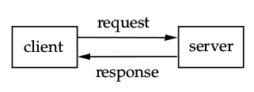
Serviços
A idéia é que um nó cliente envia um conjunto de dados chamado de requisição para um nó servidor e aguarda um retorno.
O servidor, tendo recebido aqueles dados, toma uma ação e então envia alguns dados de volta para o cliente, chamados de resposta.

Slide 199
Serviços
O conteúdo específico da requisição e da resposta é determinado por um tipo de dados de serviço.
Assim como o tipo de mensagem, o tipo de dados de serviço é um conjunto de campos nomeados.
A diferença é que nos serviços o conjunto de campos é dividido em duas partes, uma representando a requisição e outra representando a resposta.

Slide 200
Acessando Serviços pela Linha de Comando
Vamos ver como encontrar e chamar serviços pela linha de comando com um exemplo.
Inicie o turtlesim.
roscore
Em outro terminal:
rosrun turtlesim turtlesim_node

Slide 201
Acessando Serviços pela Linha de Comando
Para listar todos os serviços disponíveis, executar em outro terminal:
rosservice list
Vão aparecer vários serviços oferecidos pelo turtlesim_node.

Slide 202
Acessando Serviços pela Linha de Comando
Para listar os serviços oferecidos por um nó específico, executar o comando:
rosnode info <nome-do-nó>
Esse comando já foi visto antes e lista várias informações sobre o nó, entre as quais os serviços que ele oferece.

Slide 203
Acessando Serviços pela Linha de Comando
Para descobrir qual nó está oferecendo um serviço específico, usar o comando:
rosservice node <nome-do-serviço>

Slide 204
Acessando Serviços pela Linha de Comando
Para saber qual o tipo de dados de um serviço, usar o comando:
rosservice info <nome-do-serviço>
Por exemplo:
rosservice info /spawn

Slide 205
Acessando Serviços pela Linha de Comando
Para saber mais informações sobre o tipo de dados de um serviço, usar o comando:
rossrv show <tipo-de-dados-do-serviço>
Exemplo:
rossrv show turtlesim/Spawn
Os traços (---) separam os campos da requisição e da resposta.

Slide 206
Acessando Serviços pela Linha de Comando
Note que é possível existir serviços em que a resposta é vazia. Por exemplo:
rosservice info /reset
rossrv show std_srvs/Empty
Isso é análogo a uma função em C++ que não retorna nada (void).

Slide 207
Acessando Serviços pela Linha de Comando
Para chamar um serviço pela linha de comando, basta utilizar a seguinte sintaxe:
rosservice call <nome-do-serviço> <conteúdo-da-requisição>
Por exemplo:
rosservice call /spawn 3 3 0 Mickey
O efeito desse comando é criar uma tartaruga chamada “Mickey” na posição (x, y) = (3, 3) virada para a direção theta = 0.

Slide 208
Acessando Serviços pela Linha de Comando
O servidor retornará a resposta. Nesse caso a resposta é o nome da tartaruga criada.
O servidor também é capaz de retornar uma mensagem de erro caso algum problema ocorra.
No exemplo, ocorreria um erro caso tentássemos criar uma tartaruga com um nome que já está sendo usado.
É possível ver esse erro executando o último comando uma segunda vez.

Slide 209
Programa cliente
Vamos agora ver como escrever um programa cliente, ou seja, capaz de chamar serviços oferecidos por outros nós.
Na pasta src do pacote simuladores, criar o arquivo spawn_turtle.cpp.
Vamos escrever um programa que cria uma tartaruga dentro do turtlesim.

Slide 210
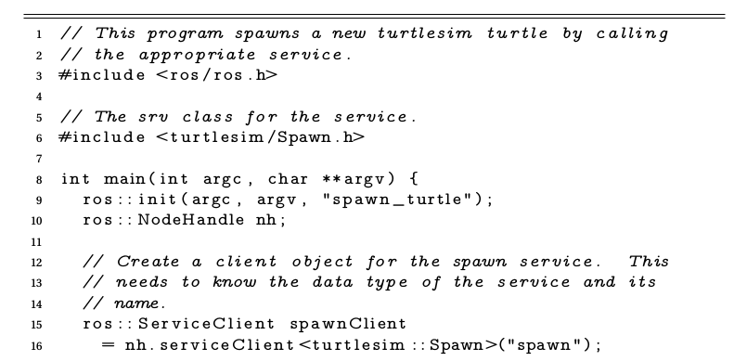

Slide 211
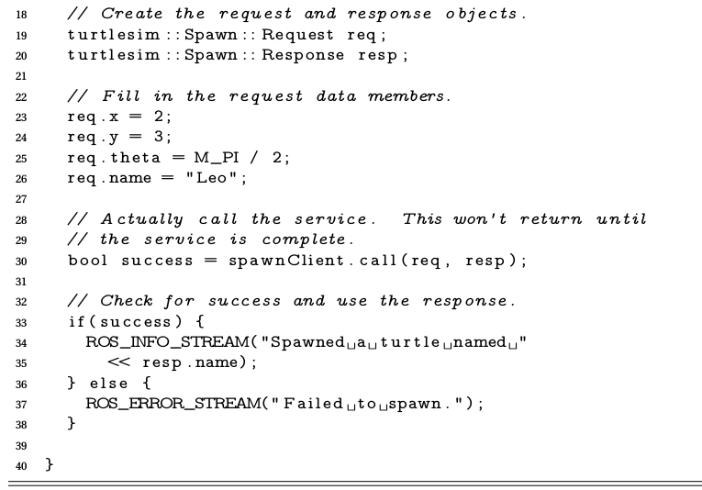

Slide 212
Programa cliente
Assim como no caso das mensagens, temos que incluir os arquivos que definem os tipos de dados de serviços que vamos utilizar:
#include <turtlesim/Spawn.h>
Criamos um objeto cliente e inicializamos com a função serviceClient do nodeHandle:
ros::ServiceClient client
= node-handle.serviceClient<tipo-de-dados>(nome-do-serviço);

Slide 213
Programa cliente
Agora criamos os objetos para guardar os dados da requisição e da resposta:
turtlesim::Spawn::request req;
turtlesim::Spawn::response resp;
Esses dois objetos contém os campos relativos à requisição e à resposta respectivamente.

Slide 214
Programa cliente
Para efetivamente chamar o serviço:
bool success = cliente.call(requisição, resposta);
Esse método faz todo o trabalho de localizar o serviço desejado, enviar a requisição para o servidor e armazenar a resposta recebida.
O método retorna um boolean verdadeiro ou falso indicando se o serviço foi executado com sucesso ou não.

Slide 215
Programa cliente
Vamos compilar e executar o programa. Adicionar ao final do arquivo CMakeLists.txt:
add_executable(spawn_turtle src/spawn_turtle.cpp)
target_link_libraries(spawn_turtle ${catkin_LIBRARIES})
Executar no terminal:
cd <caminho-para-workspace>
catkin_make
rosrun simuladores spawn_turtle

Slide 216
Programa servidor
Agora vamos criar um programa que age como servidor, ou seja, oferece um serviço que pode ser chamado por outros nós.
Na pasta src do pacote simuladores, criar um arquivo chamado pubvel_toggle.cpp.
O objetivo do nosso programa é alternar entre girar a tartaruga ou movê-la para frente cada vez que o serviço for chamado.

Slide 217
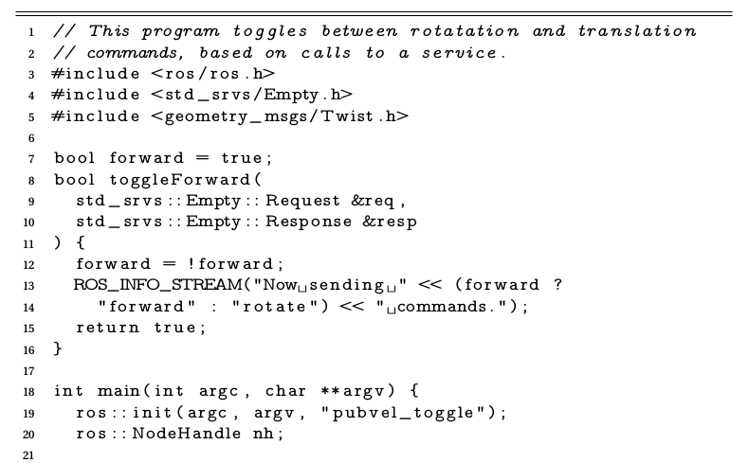

Slide 218
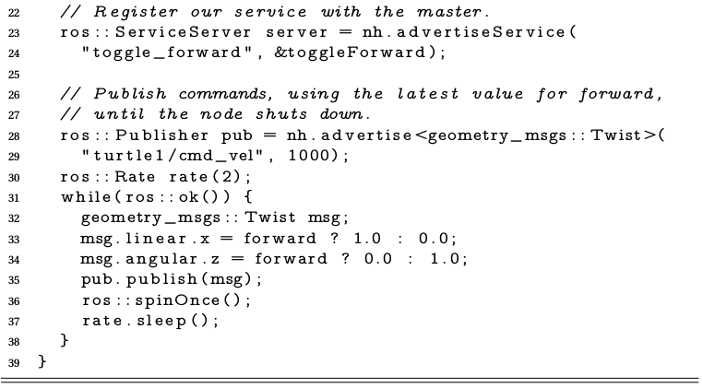

Slide 219
Programa servidor
Assim como no caso dos nós subscribers, no servidor precisamos definir uma função callback. Essa função será chamada automaticamente pelo ROS sempre que o serviço for chamado.
Bool nome_da_função(
nome_do_pacote::tipo_do_serviço::Request &req,
nome_do_pacote::tipo_do_serviço::Response &req )
{
…
}

Slide 220
Programa servidor
Os dois parâmetros que a função recebe são os dados contidos na requisição e um objeto para armazenar os dados que serão enviados de volta na resposta.
O trabalho da função é processar os dados recebidos na requisição e preencher o objeto resposta.
No nosso exemplo ambas requisição e resposta são vazias. O objetivo é apenas variar o tipo de mensagens de comando que serão publicadas para a tartaruga cada vez que o serviço for chamado.
A função callback deve retornar verdadeiro para indicar sucesso ou false para indicar falha na execução.

Slide 221
Programa servidor
Para criar um objeto servidor:
ros::ServiceServer server = node_handle.advertiseService(
nome_do_serviço,
ponteiro_para_função_callback
)
No fim, assim como no subscriber, devemos passar o controle para o ROS através de um ros::spin() ou ros::spinOnce().

Slide 222
Programa servidor
Vamos compilar e executar o programa. Adicionar ao final do arquivo CMakeLists.txt:
add_executable(pubvel_toggle src/pubvel_toggle.cpp)
target_link_libraries(pubvel_toggle ${catkin_LIBRARIES})
Executar no terminal:
cd <caminho-para-workspace>
catkin_make
rosrun simuladores pubvel_toggle

Slide 223
Programa servidor
Para testar o programa, chamar o serviço no terminal:
rosservice call /toggle_forward

Slide 224
Mavros

Slide 225
Mavros
Quando trabalhamos com quadrotores reais existe mais um fator que precisamos levar em conta: a inteface entre o ROS e a placa controladora.
Existem vários modelos de de placas controladoras. A mais popular é a Pixhawk.
A Pixhawk se comunica com outros dispositivos através de um protocolo chamado MAVLink.
Com esse protocolo ela é capaz de enviar mensagens contendo dados de vôo e receber mensagens com comandos e novos valores para parâmetros.

Slide 226
Mavros
Para podermos interagir com a Pixhawk usando o ROS, precisamos de uma forma de converter as mensagens MAVLink em mensagens do ROS e vice-versa.
O mavros é responsável por fazer esse trabalho.
Para instalar o mavros:
sudo apt-get install ros-distribuição-mavros
sudo apt-get install ros-distribuição-mavros-msgs

Slide 227
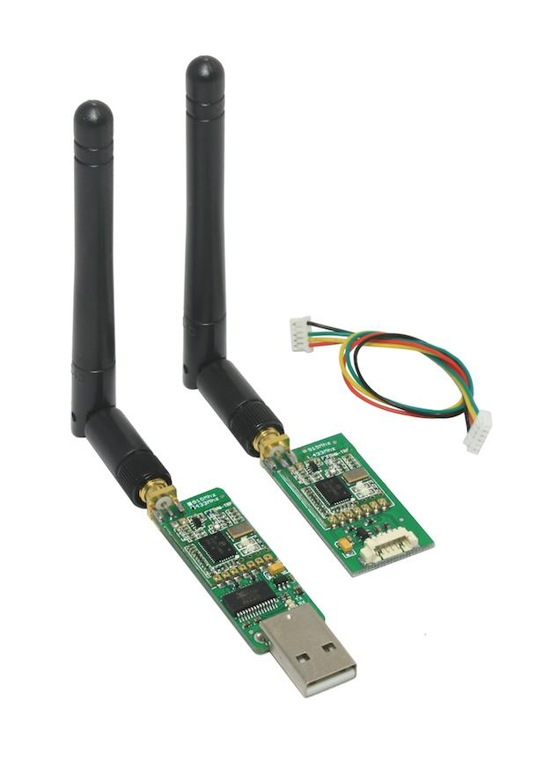
Iniciando o Mavros
O primeiro passo é conectar a Pixhawk ao computador. Em geral isso é feito através de um dispositivo chamado telemetry module, que cria uma comunicação sem fio através de ondas de rádio.

Slide 228
Iniciando o Mavros
Quando a comunicação for estabelecida o sistema definirá um endereço representando o dispositivo. É necessário sabermos esse endereço para podermos iniciar o mavros.
O endereço, e como obtê-lo, dependerá do sistema.
No Ubuntu isso é bem simples. Após conectar o telemetry module, executar o comando:
ls /dev/serial/by-id
Copiar o nome que foi retornado. O endereço completo é:
/dev/serial/by-id/<texto_copiado>

Slide 229
Iniciando o Mavros
Para iniciar o mavros é só executar o nó mavros_node.
Com o roscore já rodando, executar o comando:
rosrun mavros mavros_node fcu_url:=endereço_da_pixhawk

Slide 230
Iniciando o Mavros
Para facilitar esse processo é possível criar um arquivo launch configurado para iniciar o mavros_node com todos os parâmetros pré-definidos.
Na pasta launch do pacote simuladores, criar um arquivo chamado start_mavros.launch com o seguinte texto:

Slide 231
<launch>
<arg name="pluginlists_yaml"
default="$(find mavros)/launch/apm_pluginlists.yaml" />
<arg name="config_yaml"
default="$(find mavros)/launch/apm_config.yaml" />
<node pkg="mavros" type="mavros_node" name="mavros"
required="true" clear_params="true" >
<param name="fcu_url" value="endereço_da_pixhawk" />
<param name="gcs_url" value="" />
<param name="target_system_id" value="1" />
<param name="target_component_id" value="1" />
<rosparam command="load" file="$(arg pluginlists_yaml)" />
<rosparam command="load" file="$(arg config_yaml)" />
</node>
</launch>

Slide 232
Iniciando o Mavros
Para executar esse arquivo launch:
roslaunch simuladores start_mavros.launch

Slide 233
Tópicos do Mavros
Uma vez que o nó tenha sido iniciado e a comunicação tenha sido estabelecida, o mavros vai criar vários tópicos.
De forma parecida com o simulador, cada tópico contém mensagens de um determinado sensor ou espera algum tipo de comando.
Também serão criados diversos serviços, que podem ser acessados para fazer tarefas específicas como decolar, pousar, trocar o modo de vôo, etc.

Slide 234
Tópicos do Mavros
IMU (Inertial Measurement Unit)
O mavros publica mensagens do tipo sensor_msgs/Imu no tópico /mavros/imu/data.

Slide 235
Tópicos do Mavros
GPS:
O mavros publica mensagens do tipo sensor_msgs/NavSatFix no tópico /mavros/global_position/global.
Também publica a velocidade estimada pelo GPS como mensagens do tipo geometry_msgs/Vector3Stamped no tópico /mavros/global_position/gp_vel.

Slide 236
Tópicos do Mavros
Bússola:
O mavros publica a medida do campo gravitacional da Terra como mensagens do tipo sensor_msgs/MagneticField no tópico /mavros/imu/mag.

Slide 237
Tópicos do Mavros
Barômetro:
O barômetro mede a pressão atmosférica, utilizada para estimar a altitude do quadrotor.
O mavros publica as medidas como mensagens do tipo sensor_msgs/FluidPressure no tópico /mavros/imu/atm_pressure.
A temperatura também é estimada e publicada como mensagens do tipo sensor_msgs/Temperature no tópico /mavros/imu/temperature.

Slide 238
Tópicos do Mavros
Estimador de estados:
A Pixhawk utiliza um filtro de Kalman internamente para fundir as medidas dos sensores e estimar a posição, orientação e velocidade do quadrotor em um sistema de coordenadas cartesianas cuja origem é no ponto de onde o quadrotor decolou.
A pose (posição + orientação) estimada é publicada pelo mavros no tópico /mavros/local_position/odom como mensagens do tipo nav_msgs/Odometry.
A velocidade é publicada no tópico /mavros/local_position/velocity como mensagens de tipo geometry_msgs/TwistStamped.

Slide 239
Controle
Há duas formas de controlar a Pixhawk através do mavros.
A primeira é simular um piloto humano utilizando um radio controle. O tópico /mavros/rc/override aceita mensagens do tipo mavros_msgs/OverrideRCIn. Essa mensagem contém campos que representam os comandos gerados por um radio controle manual.
A segunda forma é utilizando mensagens de comando de velocidade, as mesmas usadas no simulador. O mavros aceita mensagens do tipo geometry_msgs/Twist no tópico /mavros/setpoint_velocity/cmd_vel.

